Slide 1
Terahertz time-domain spectroscopy of gas molecule and temperature examination in flames
M2 中村 翔太
Notes:
テラヘルツ時間領域分光法による燃焼中のガス分子の解析について
ガス分光では様々な危険なガス等を計測
燃焼過程中のガスから発生するNoxやすす等の問題があります
また、CO2などの温室効果ガス等による地球温暖化問題もあります。
したがって今回は燃焼現象についてや様々な物質ガスの高圧化について紹介します

Slide 2
紹介論文
R. A. Cheville and D. Grischkowsky,”Far-infrared terahertz time-domain spectroscopy of flames”, Opt.Lett.20, pp.1646-1648(1995)
2. R.Alan Cheville and D.Grischkowsky,”Observation of
pure rotational absorption spectra in the ν₂ band of hot
H₂O in flames”, Opt.Lett.23, pp531-533(1998)
3. Jason.B, Mark.S, Bob.M, Yang.Z, ”Terahertz time-domain spectroscopy of high-pressure flames”,Front.Enegy Power Eng.3, pp123-133(2009)
Notes:
今回紹介する雑誌では、THzパルスを用いた火炎計測を紹介する。それに絡めて、温めた水蒸気による高次基底状態ν₂=1における吸収スペクトルを示す。最後の雑誌では、より工業的な観点から、高温高圧下における燃焼現象をTHzパルスで計測した結果を示している。

Slide 3
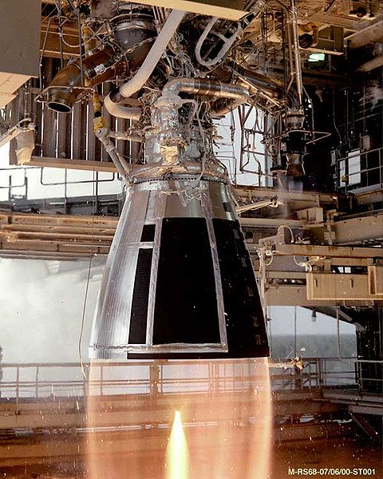
イントロダクション
燃焼の化学反応と、熱や流れが
密接に関係
工業炉や内燃機関
NOx すす生成
・分子種
・温度
・空間分布
大気汚染や地球温暖化等
マイナス面回避
Notes:
地球環境とエネルギー確保の両面から、燃焼は今、世界的に最も注目を集めている研究対象の一つである。燃焼から発生するNOxやすすの問題が解決されているとは言えないところへ、CO₂による地球温暖化問題が大きくなってきた。しかし、これらの大きなマイナス面があっても燃焼はエネルギー変換として重要な要素である。
燃焼の化学反応と、熱や流れが密接に絡み合って、それぞれの空間位置における温度や化学種の分布を工業炉や内燃機関では作り出している。そして、NO_{x}やすすの生成は、このような局所的な温度、化学種、流れ場の分布に依存している。火炎の空間、時間位置における計測は最近ようやく実現的になってきた段階である。これにはレーザーの発展が大きく寄与している。燃焼現象、中でも火炎の計測に基づく解析があって初めてエネルギーを有効に変換・活用して、同時に大気汚染や地球温暖化などのマイナス面を回避できるかを検討すること

Slide 4
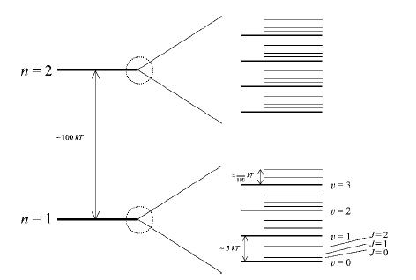
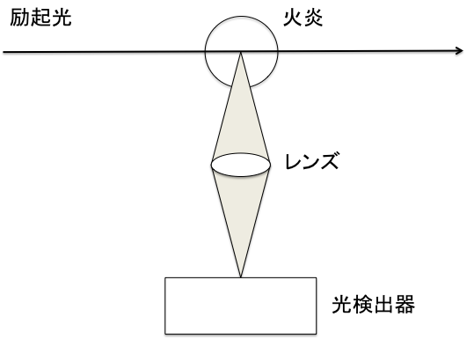
従来技術ー蛍光測定による計測
電子遷移
励起光
蛍光
直角方向から信号光を検出
Notes:
蛍光測定ー蛍光を発する原子、分子と共鳴する励起波長のレーザーを利用して励起し、それによって生じる蛍光を観測する。電子遷移の
通常大気圧下の火炎の場合、共存する気体分子との衝突が激しく起こり、衝突による無放射遷移の速度Qが非常に大きくなる欠点がある。
化学種や準位によっても大幅に異なるが、大気圧下では量子収率が0.1%以下になることが大きい。

Slide 5
従来技術ーラマン測定による計測
振動・回転遷移
直角方向から信号光を検出
蛍光によるバックグラウンドノイズ影響
気体分子の衝突による解析の複雑性ー振動遷移のみ
ラマン光
Notes:
ラマン測定ーSRS（StimulatedRamanScattering）誘導ラマン散乱
通常振動・回転遷移からのラマンシフトから各モードの情報をえる。しかし、混合気体では各気体分子のスペクトルが重なり解析が複雑になることから、燃焼系ではあまり用いられない。

Slide 6
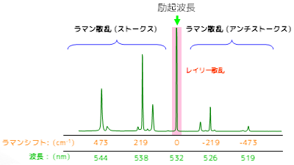
従来技術ーラマン測定による計測
蛍光によるバックグラウンドノイズ影響を受ける
気体分子の衝突による解析の複雑性ー振動遷移のみ
直角方向から信号光を検出
Notes:
ラマン測定ー通常振動・回転遷移からのラマンシフトから各モードの情報をえる。しかし、混合気体では各気体分子のスペクトルが重なり解析が複雑になることから、燃焼系ではあまり用いられない。

Slide 7
THz計測での利点
・すすが含まれている火炎での計測が可能
・分子の回転遷移に起因する情報が得られる
・赤外分光法では観測はほとんど不可能
・THz計測では実用的な計測が可能
火炎と同じような波長帯であるため検出の際
火炎の発光がノイズとして計測される
THzでは火炎と波長帯が違う、又は電場検出のため影響を受けない
すすによる散乱や吸収が他の計測と比べて少ない
Notes:
・赤外分光法ではインコヒーレントな光源を使用、同じような波長帯で計測することから、火炎を対象とする場合において火炎発光が背景光となり観測はほとんど不可能
・コヒーレントなレーザー光源を使用することではじめて実用的な計測が可能
・ラマンや蛍光とは異なり分子の回転遷移に起因する情報が得られる
・すす自身に蛍光が発生する、THzでは透過であるためすすが含まれた状態での計測も可能

Slide 8
①R. A. Cheville and D. Grischkowsky,”Far-infrared terahertz time-domain spectroscopy of flames”, Opt.Lett.20, pp.1646-1648(1995)

Slide 9
イントロダクション -従来技術-
初めてTHzで計測
分子種、比率、温度測定
時間的な切り出し
ボロメータよりSN1000倍
高ダイナミックレンジ
＝弱い吸収でも計測可能
燃焼プロセスのモデル化
・分子種 H₂O,CO,NH₃等
・空間分布
・温度
・蛍光測定
・ラマン測定
・赤外分光法
・火炎燃焼により発生するすすの蛍光放射や
蛍光クエンチングによるノイズ
・気体分子の衝突により弱い振動遷移
・熱型検出器ー低SN
Notes:
燃焼をモデル化することでエネルギーを有効に変換・活用して、同時に大気汚染や地球温暖化などのマイナス面を回避できるかを検討できる。
モデル化の上でどのような分子で構成されているか、空間的にどのように分布しているか、そのときの火炎の温度という３つを知ることで火炎の燃焼を知ることができる。
蛍光測定→すすの蛍光や励起光を受け取った蛍光分子に対して、それとは別の蛍光分子や非蛍光分子（いずれもまとめてクエンチャーと呼ばれる）の影響により、励起蛍光分子からの蛍光が検出されなくなる、つまり消光（蛍光クエンチング）が起きることがあります
ラマン測定→気体分子の衝突により振動遷移のみ
(N₁/N₂)=ex[(E₂-E₁)/kT]

Slide 10
実験装置
チタンサファイアレーザー
繰り返し周波数100MHz
パルス幅100fs
中心波長820nm
発生：ストリップライン型PCA
検出：ダイポール型PCA
12.5cm
セル長さ12.5cm
10cm
乾燥空気：プロパン＝22:1
流量20L/min,360Pa

Slide 11
基本特性評価
リファレンス（研究室空気）の時間波形
スキャン時間:20min
6ps:窓材からの反射
160ps:ストリップラインPCAからのエコー
スペクトル波形
0.2~2.7THz
窓材のエコー→0.6THz周期(1.71ps-delay)
PCAエコー→速い周期
(160ps-delay)

Slide 12
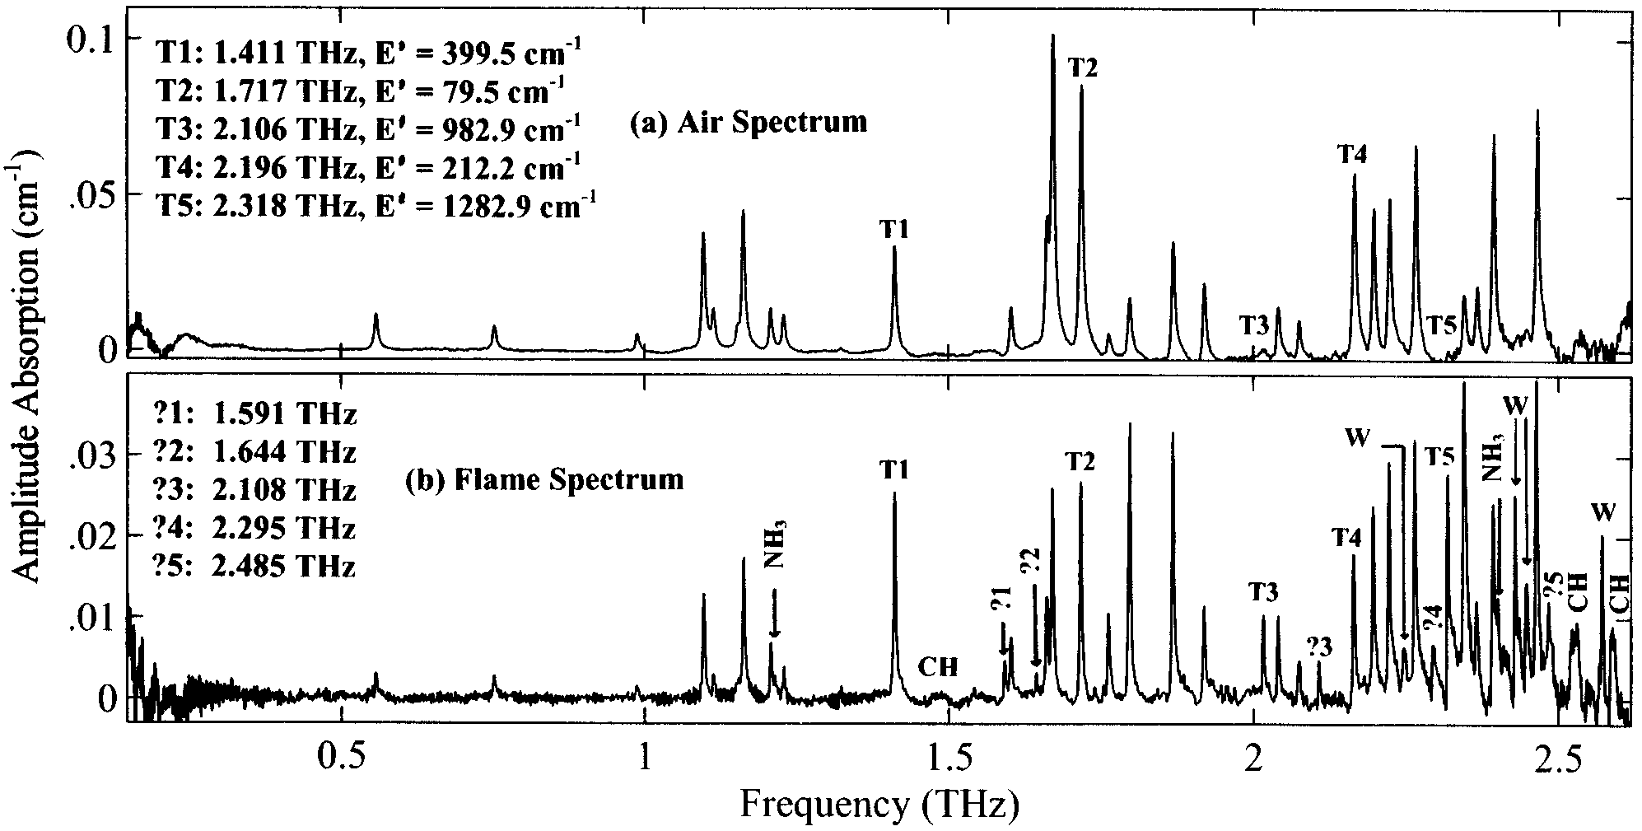
計測結果
リファレンス：
乾燥空気（湿度1%）
(a)研究室空気（湿度15%）
(b)燃焼
火炎の熱効果
・吸収強度が弱い
・新しい吸収線
燃焼反応により生じた化学種
C₃H₈+5O₂→4H₂O+3CO₂
Notes:
T1~5 水蒸気の吸収線をそれぞれ決め、空気中と燃焼により生じた水蒸気の吸収線の
プロパンC₃H₈
(a)もともとあった水蒸気
(b)反応により生じた化学種（水）
プロパンの燃焼では二酸化炭素と水が大部分を占める（二酸化炭素は永久双極子モーメントが無い）
(a),(b)の違い→新しい吸収線が現れる。水蒸気の吸収強度が違う（光路長が一緒でも吸収線幅が違う）吸収が弱い
火炎の熱効果によるもの
スペクトル波形から吸収線の幅を1.2GHz、火炎温度を1150Kにすることで、水が3.3%、CHとNH₃が0.8%含まれていることが分かり、成分比が解析できます。

Slide 13
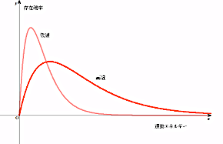
ボルツマン分布
分子の回転状態分布は
ボルツマン分布に従う
圧力P、体積V、分子数N、
ボルツマン定数kとすると PV=NkT
単位面積当たりの分子数をnとすると
n=N/V
従って P=nkT
微分すると dP/dn=kT (1)
圧力差∆Pは ∆P=P_{h+dh}-P_{h=}-mgx(x=ndh)
分子数はndhより∆P=-mgndh
微分すると dP/dh=-mgn (2)
(2)/(1)より dn/dh=-mgn/kT
n=n₀e^{-mgh/kT}
ポテンシャルエネルギーE=mghより
n=n₀e^{-E/kT}
低温
分子比
高温
エネルギー差
ボルツマン分布の分子数は温度とエネルギー差に依存する
分子スペクトルから温度決定
Notes:
分子の回転状態分布はボルツマン分布に従う。これを利用することで分子スペクトルから温度を決定することができ、非接触温度計にも応用される。
圧力P、体積V、分子数N、ボルツマン定数kとするとPV=NkT単位面積当たりの分子数をnとするとn=N/V従ってP=nkT
圧力差∆P=P_{h+dh}-P_{h=}-mgx（mは分子量、gは重力、xは分子数）
分子数は単位体積にn個の分子があるので1x1xdhの柱の体積中には分子数は nxdh、したがって
ここから単位体積中の分子数が分かれば圧力Pが分かり、逆に圧力Pが分かれば単位体積中の分子の数が分かる
ボルツマン分布の数は温度とエネルギー差に依存する
エネルギー差は既知として得られ、分布は吸収の強度がわかるので逆に温度が得られるであろう

Slide 14
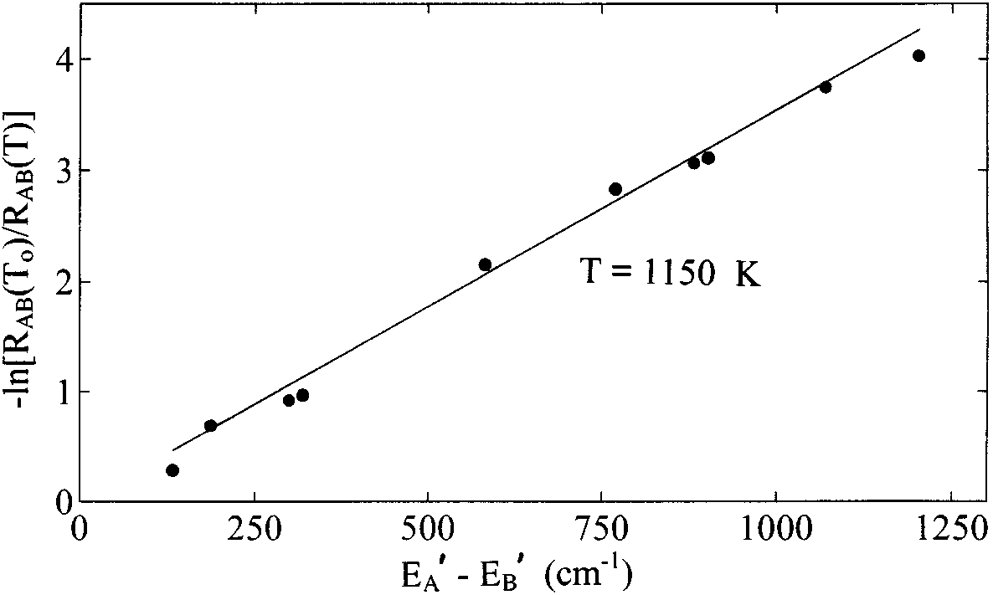
解析ー温度を決定
T₀=300k
T=火炎の温度
T=1150±80K
(誤差7%)
熱電対による温度計測
T=1150±40K
Notes:
データを更に得るためセル長さを11.5cm延ばしデータを取得した。
T₀=300K（研究室空気）、T=火炎の温度のときを示しており、のR_{AB}とはある吸収線aと吸収線bの比をそれぞれの温度でとった時の比を表しています。
ここでは5種類の遷移T1〜T5の吸収の比をとっています。また遷移エネルギーEA,B’、定数kは既知の値であるのでこれらからプロットをとり、近似曲線を求めると温度が求まります。
この結果から近似曲線との誤差7%のT=1150k±80kとなり、熱電対による温度計測の結果と比較して精度の高い結果を非接触で得られた。
R_{AB}(T)は未知の吸収線の温度、R_{AB}(T₀)は既知の吸収線の温度、E’_{A}は遷移Aのエネルギー、E’_{B}は遷移Bのエネルギー

Slide 15
まとめ
・THz-TDSによる燃焼現象を初めて計測
・燃焼反応による化学種、比率、温度の測定
・得られたデータから温度を決定した（誤差7%）

Slide 16
②. R.Alan Cheville and D.Grischkowsky,”Observation of pure rotational absorption spectra in the ν₂ band of hot H₂O in flames”, Opt.Lett.23, pp531-533(1998)
Notes:
１本目と同じグループで、１本目との違いは１本目はプロパンと乾燥空気による燃焼過程で発生した分子種、分子比率、温度を求めているのに対して
2本目のこの論文では高温水蒸気を計測し上の準位からの遷移を遷移を測定することを目的としています。
上の準位からの遷移を見るためには、準位が上がるほど高周波側に現れるのでスペクトルレンジを広くとる必要があります。また、吸収が基底準位からの遷移より弱いため吸収強度をあげる必要があります。

Slide 17
イントロダクション ν₂=1からの遷移
太陽の黒体放射の燃焼プロセスの理解ー太陽活動
温度が上がる
上の遷移からの吸収計測
Notes:
高温水蒸気の
黒体の放射スペクトル
太陽の燃焼過程で発生した高温水蒸気をみることで太陽の燃焼プロセスが理解できるのではないか？
高温状態における遷移ν₂=1を見るために、

Slide 18
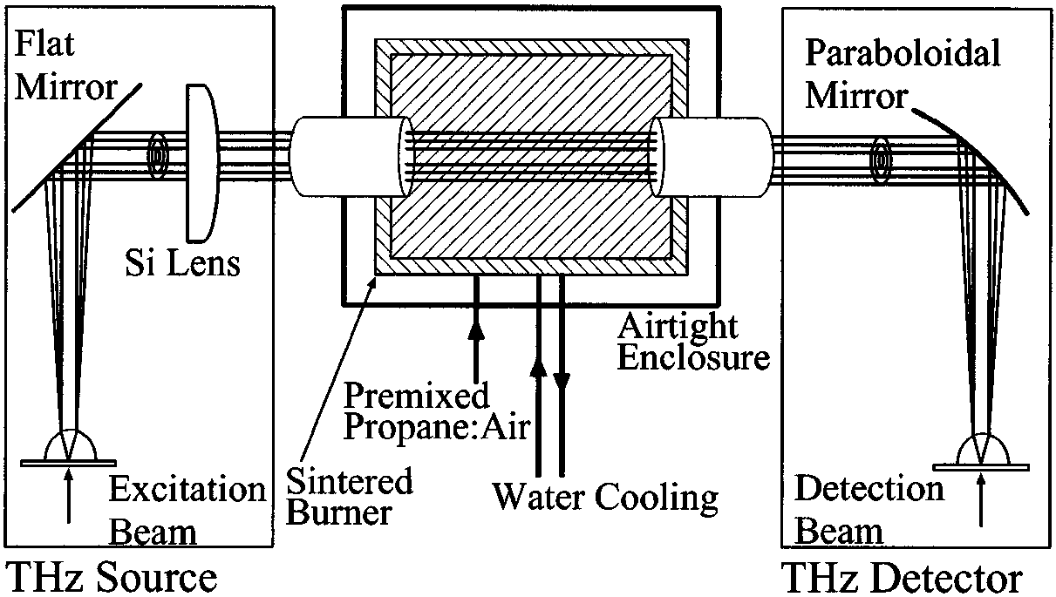
実験装置
セル長さ24.8cm
乾燥空気：プロパン＝30:1
24.8cm
12.5cm
20.7cm
17.8cm
Notes:
準位が上がるほど高周波側に現れるのでスペクトルレンジを広くとる必要があり、帯域を広くとっています。
吸収が基底準位からの遷移より弱いため吸収強度をあげる必要があり、パスの長さを広くとっています。

Slide 19
基本特性評価
窓材エコー
(a)THzパルスの時間波形
(b)ノイズの特性（燃焼有無）
放射ノイズによる影響無し
(c)スペクトル波形0.1~3.5THz
窓材によるエコーの変調
Notes:
炎のON/OFFバックグラウンドのノイズにおいて炎による放射のノイズの影響を受けてないことを示しています。また、THzはコリメートされたビームであることも示しています。

Slide 20
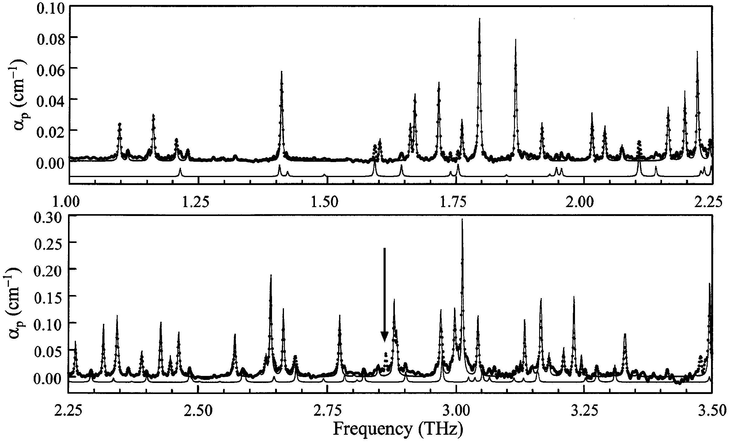
計測結果
黒丸＝計測結果
実線（0.01）ν₂=0
実線（-0.01）ν₂=1
リファレンス:炎OFFの場合
計測:炎ONの場合
OHラジカル
2.864THz
Notes:
計算によって算出されたν₂=0の値、ν₂=１の値
2.864THzはOHのラジカル

Slide 21
まとめ
・高ダイナミックレンジ、SNによりν₂=0、ν₂=1からの
吸収線を計測
・計算結果と計測結果の一致を確認
・OHラジカルを計測

Slide 22
③ Jason.B, Mark.S, Bob.M, Yang.Z, ”Terahertz time-domain spectroscopy of high-pressure flames”,Front.Enegy Power Eng.3, pp123-133(2009)
Notes:
1本目２本目ではクリーナーフレーム＝すすが発生しない場合の計測を行っており、これは蛍光やラマンで測定しますが、回転などの情報が不足するためそれを補うためにTHzが利用されていました。今回の論文では高温高圧下によるすすが発生するので、可視や近赤外では使えないのでTHzを利用することで初めて計測できます。

Slide 23
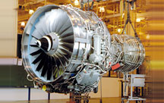
イントロダクション
従来技術
蛍光測定・ラマン測定
赤外分光測定
すすの影響
計測不可能
ジェット・エンジン
高圧燃焼下
すす発生
THzを利用することで
初めて計測が可能となった
テラヘルツとの相互作用
分子の回転モードマイクロ波や赤外より
10³~10⁶倍強い＝回転モードを見る上で非常に適している
Notes:
ジェットエンジンのような高圧燃焼の場合すす粒子が発生するので可視や近赤外では不透明であるためビームステアリングやスペクトル線が広がる。
燃焼システム内でのすすの形成のメカニズムから燃焼効率が分かるので将来的に温暖化の防止に貢献できると考えられる。
慣性モーメントJが大きいと分子量としては大きくなるので遅い振動となるため周波数的には低い位置に現れる。逆に分子量が小さいと慣性モーメントJが小さくなるため高周波側に現れる。
それがテラヘルツとの相互作用で分子の回転モードはモードマイクロ波や赤外より10³~10⁶倍強い＝回転モードを見る上で非常に適している

Slide 24
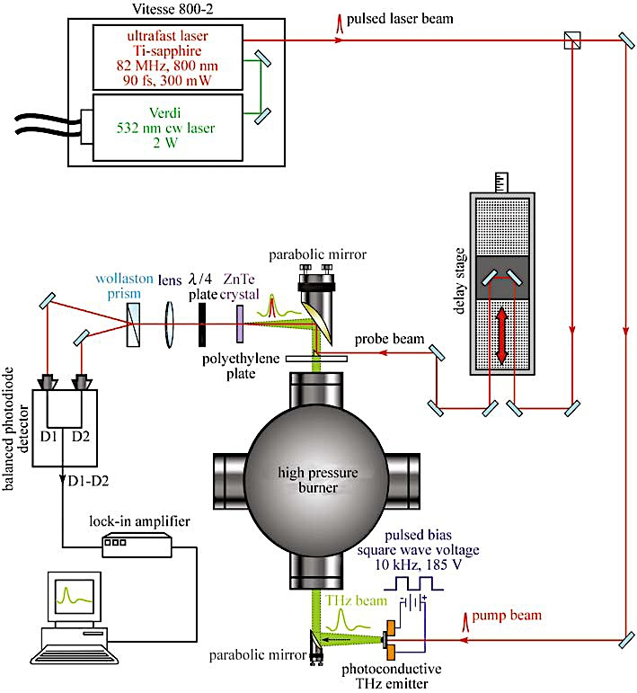
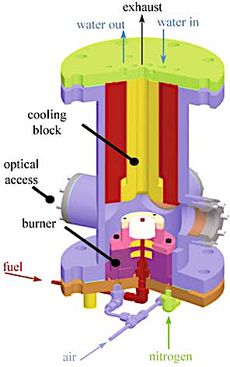
実験装置
Notes:
このチャンバーは圧力0.1~1.6MPaまで可変可能である。チャンバーは高さ600mm、光学経路の直径が120mmである。排気口は直径1.5mm、排気口付近では水を循環させ、冷やしてから排気する。また燃料は直径4.57mmのノズルからエチレン（C₂H₄）を用いて空気と窒素とを混合し、窒素の流量を増加させ、同時に排気ガスの流量を減少させることで（調整弁）任意の圧力に維持する（精度１％）
エチレンガスコヒーレント社”Verdi”のグリーンレーザー（波長532nm 、CWレーザー、パワー2W）を励起光源とした”Vitesse800-2”のチタンサファイアレーザー（繰り返し周波数82MHz、波長800nm、パルス幅90fs、パワー300mW）を光源として使用している。パルス光をBSによって9:1に分ける。ポンプ光側は光伝導アンテナに入射してTHzパルスを発生させる。発生したTHzパルスは軸外し放物面鏡でコリメートされバーナー内を通る。その後、機械式ステージを通ったプローブ光側と重なり、ポンプ光側はZnTe結晶の電界として作用する。プローブ光側はバランス検出されパソコンで取り込まれる（EOS）

Slide 25
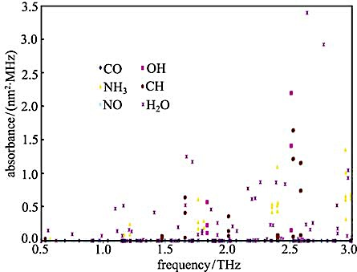
テラヘルツ帯の各物質の吸収線
JPLデータベース
300kにおける
OH:1.84,2.51THz
CH:2.58THz
NH₃:1.77,2.95THz
H₂O:吸収が大きい
ほとんどが水の吸収により隠れてしまう
THz帯では水蒸気の吸収が大きいため
区別できない
Notes:
データベースとして、今回の燃焼の分子種としてはこれがあります。これらの分子種の吸収強度のプロットをJPLのデータベースにより得た物を示しています。OHには1.84,2.51THzにCHには2.58THzにNH₃は
1.77,2.95THzにそれぞれの吸収線が現れているのが分かります。しかし、それ以上に水の吸収強度が強いことを示しています。

Slide 26
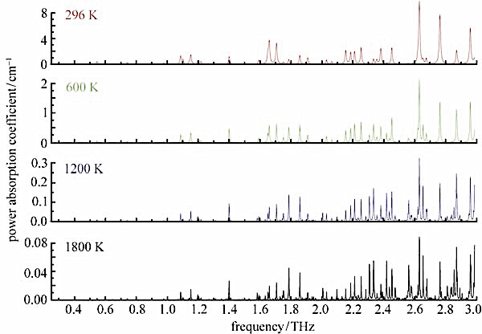
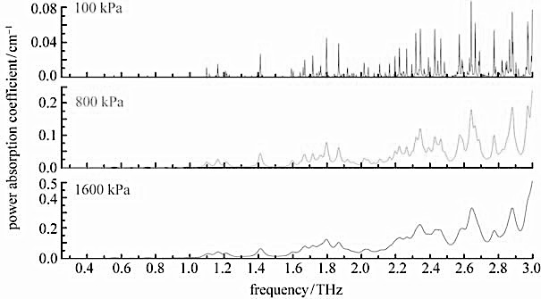
各圧力ー各温度における水蒸気吸収線
計算によって算出された
水の回転モード:3つ
相互作用で複雑な動きをする
圧力一定(100kPa)における水蒸気吸収線
高温下における水蒸気吸収線
高温になるにつれてラインの数増加
・高温になるほど高い遷移状態(ν₂=1)からの吸収が現れる
振動基底状態の回転、高次の振動状態の回転が複雑に作用→強度の吸収低下
・高圧にするほど線幅が広がっていく
圧力拡がりによる効果が大きくなる
・高圧ほど吸収大＝分子数大=高濃度
Notes:
水蒸気のスペクトルはテラヘルツ帯において明らかに多くの吸収線を持っている。水は３つの異なる慣性モーメントを持っているのでまた、ラインの数は温度上昇とともに増加する。最も顕著な吸収線は水の基底状態（ν₂=0）に対応している。また、より高温となってくると高い遷移状態（ν₂=1）からの吸収を見ることができる。温度が上昇すると、分子衝突が起きやすいので吸光度が下がり、結果線幅が狭くなる。100kPa-1800K、800kPa-1600K、1600kPa-1400Kにおける水蒸気の吸収線
これらの高温高圧下におけるスペクトルから高圧にするほど水蒸気の吸収線幅が広がっているのが分かる。圧力の増加により衝突拡がりによる効果が大きくなるためスペクトルの位置を決めることが難しくなる。高圧ほど分子数が多くなるので内部の濃度が高くなるため吸収が大きくなる。

Slide 27
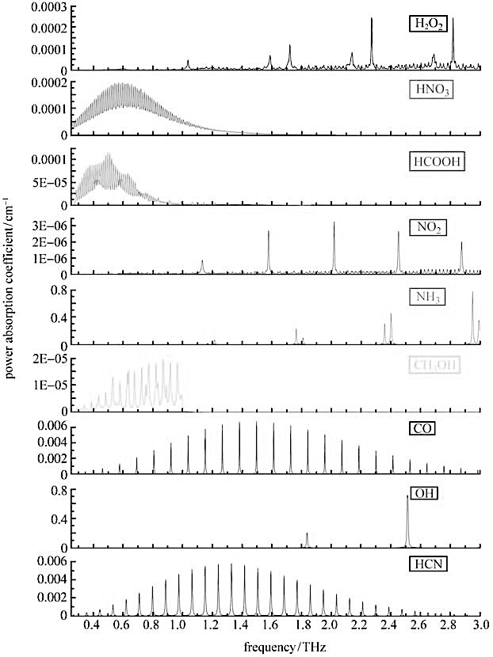
各分子種の吸収強度
100kPa、300K
CO,OH,HCN:回転モードが1つ周期的に現れる
OHとCOはmol分率が非常に良く似ている 吸収の強度はOHの1/100倍
双極子モーメント OH:1.67D CO:0.112D HCN:2.98D
Notes:
COやHCNでは回転モードが１つなので周期的に現れているのが分かります。OHにも同じことが言えますがこのように周期的に現れるのはさらに高周波側に現れます。
COとOHはmol分率が非常に良く似ているが吸収の強度は1/100倍
双極子モーメントの大きさがCOのほうが小さいためこのような吸収強度の差が現れます
逆にHCNは双極子モーメントがOHよりも大きいですが、mol分率が非常に小さいため吸収強度が弱くなっている。

Slide 28
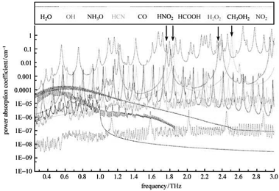
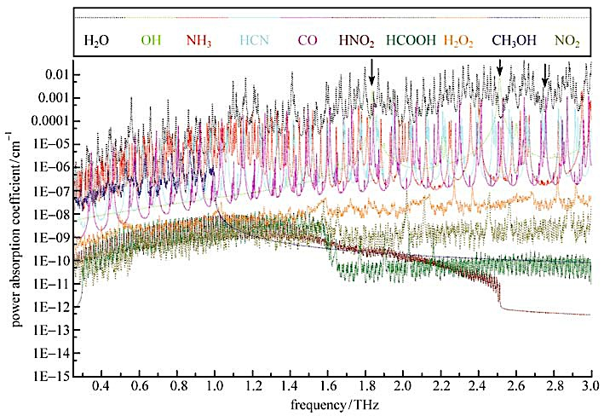
各温度における各物質の吸収強度
300Kにおける各物質の吸収線
-圧力100kPa-
1800Kにおける各物質の吸収線
NH₃
OH
OH
OH
OH
CO
NH₃
水蒸気の吸収強度よりわずかに高い吸収強度
NH₃やOHが確認できる
温度を上げることでCOを確認
全体の吸収強度（信号強度）が
1/100倍 低SN
Notes:
各温度300Kと1800Kにおける各物質の吸収強度の比を同じようにとったグラフ示しています。常温において水蒸気が大部分を占めていますが、水蒸気の弱い部分ではそれ以外の分子NH₃とOHを見ることができます。1800kではCOのラインが理論上は現れますが、高温になるほど吸光度が低下する(1/100倍)ため装置として計測することはできないだろうと述べられています。

Slide 29
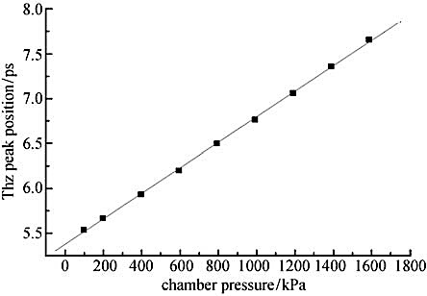
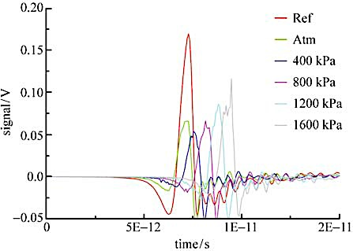
基本特性評価
リファレンスとAtmとの違い:ピークのみ変化
炎の影響による熱レンズの影響により屈折率分布が代わり曲がる
リファレンス:燃焼OFF
Atm:大気圧力下
エチレン燃焼中の各圧力下の時間波形
THzのピーク位置のプロット
高圧にするほど分子数が多くなる
バーナー内での屈折率の増加によるものである
Notes:
Atm=100kPa
エチレン（C2H4）

Slide 30
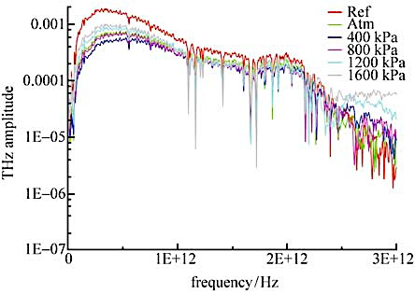
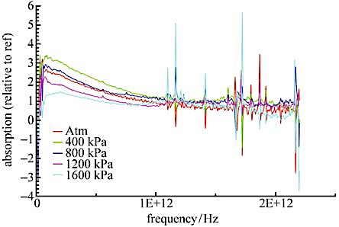
スペクトル波形ー1800K
燃焼反応によって発生するCOやOHの吸収線が得られなかった
ダイナミックレンジ(2.0THz)が足りない
Notes:
実際は2.5THz付近にCHやOHの吸収線が存在しなければならないが、このような小さな信号は、残念ながら高いノイズ成分により区別することができない。また、図18にエチレンガスにおける吸収を示す。高周波側の低SN比により得られた帯域は2THz程度となった。また、圧力が高いほど濃度が高くなり吸収が大きくなるためその効果が反映されている
高周波側の低SN比により得られた帯域は2THz程度となった。また、圧力が高いほど濃度が高くなり吸収が大きくなるためその効果が反映されて

Slide 31
まとめ
・エチレンガスにおける水蒸気の吸収線をTHz-TDSで計測
・高温高圧下における（工業的観点）計測
・OHやCH等の吸収線は低ダイナミックレンジのため区別すること
ができなかった
・今後THz-TDS技術が発展することでテラヘルツ燃焼診断がさら
に現実的になっていくだろう

Slide 32
総括
・THz-TDSによる燃焼現象を初めて計測
・燃焼反応による化学種、比率、温度の測定
・今後THz-TDS技術が発展することでテラヘルツ燃焼診断がさら
に現実的になっていくと思う
・最後の論文では実用的なアプリケーションを考えた中での実験
であった。しかし、得られたデータとしては水蒸気の吸収強度
だけであったため、すすが発生した中での温度評価を行って
従来（1本目）との比較を行うと面白いかもしれない
・THz帯は水蒸気の吸収が非常に問題となる。燃料にはプロパン
（C₃H₈）やエチレン(C₂H₄)と水素を含んでいるため、燃焼反応
では必ず水蒸気が発生してしまう=THzでの計測は難しい

Slide 33
イントロダクション テラヘルツ帯の相互作用
宿題
ref:http://ldp.phys.tohoku.ac.jp/service.html
自由水における誘電分散を示している
10GHz付近の大きな応答=水分子の集団体としての緩和現象=集団励起モード
1THz付近の変化=水分子の回転モードによるもの
マイクロ波ミリ波帯では集団的な緩和モードが、テラヘルツ帯では水分子の
回転モードから、それぞれ得られるスペクトルが違ってくる
Notes:
赤外領域にはイオン分極に起因する振動モードが、マイクロ波領域には集団的な分子の回転緩和に起因する緩和モードが存在し、これらの狭間に位置するテラヘルツ領域はこの緩和モードの励起が振動モードの励起に切り替わる周波数帯で、分子間相互作用による応答が現れると考えられています。回転量子数Jが大きいと分子量としては大きくなるので遅い振動となるため周波数的には低い位置に現れる。逆に分子量が小さいと慣性モーメントJが小さくなるため高周波側に現れる。
それがテラヘルツとの相互作用で分子の回転モードはモードマイクロ波や赤外より10³~10⁶倍強い＝回転モードを見る上で非常に適している

Slide 34
宿題
温度上昇による吸収強度の変化について
計算によって算出された
圧力一定(100kPa)における水蒸気吸収線
電子遷移
分子の数や遷移の効率
高温になるにつれてラインの数増加
・高温になるほど高い遷移状態(ν₂=1)からの吸収が現れる
振動基底状態の回転、高次の振動状態の回転が複雑に作用→強度の吸収低下
Notes:
水蒸気のスペクトルはテラヘルツ帯において明らかに多くの吸収線を持っている。水は３つの異なる慣性モーメントを持っているのでまた、ラインの数は温度上昇とともに増加する。最も顕著な吸収線は水の基底状態（ν₂=0）に対応している。また、より高温となってくると高い遷移状態（ν₂=1）からの吸収を見ることができる。温度が上昇すると、分子衝突が起きやすいので吸光度が下がり、結果線幅が狭くなる。100kPa-1800K、800kPa-1600K、1600kPa-1400Kにおける水蒸気の吸収線
これらの高温高圧下におけるスペクトルから高圧にするほど水蒸気の吸収線幅が広がっているのが分かる。圧力の増加により衝突拡がりによる効果が大きくなるためスペクトルの位置を決めることが難しくなる。高圧ほど分子数が多くなるので内部の濃度が高くなるため吸収が大きくなる。

